Slide 1



SOSIALISASI PROGRAM
Pemerintah Provinsi Jawa Tengah
Kamis, 18 Maret 2021

Slide 2
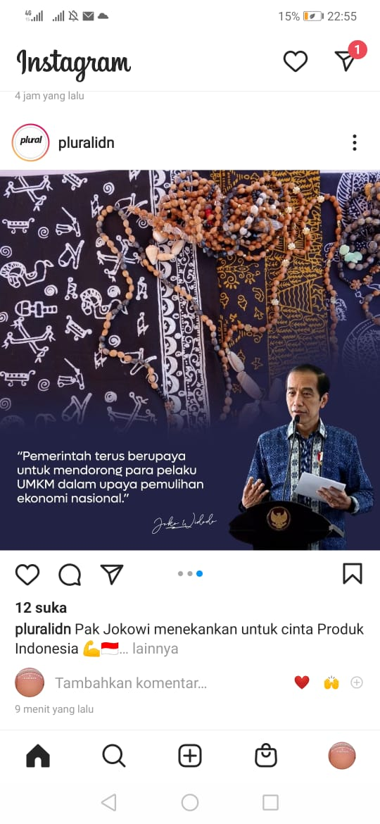
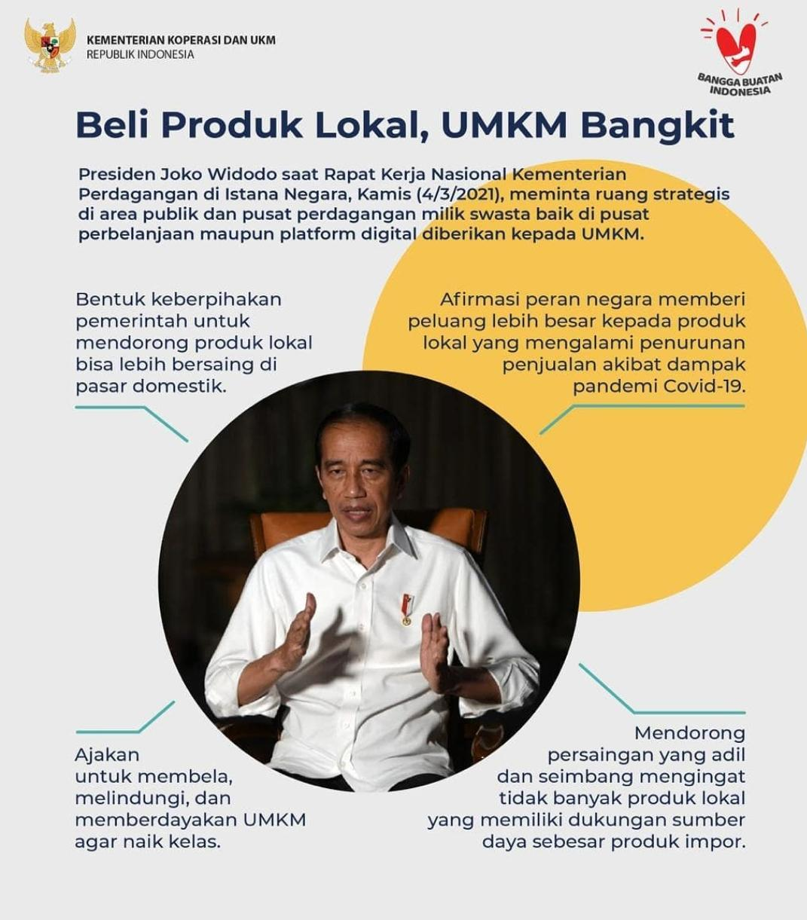
Pemerintah terus berupaya untuk mendorong para pelaku UMKM dalam upaya pemulihan ekonomi nasional
Notes:
Tulisannya ditumpuk

Slide 3
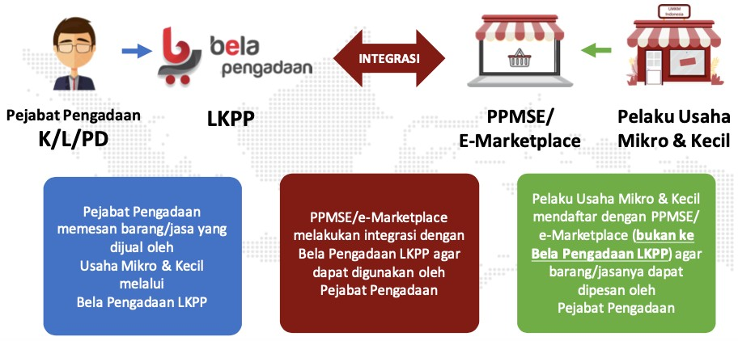
PARA PIHAK DALAM BELA PENGADAAN

Slide 4
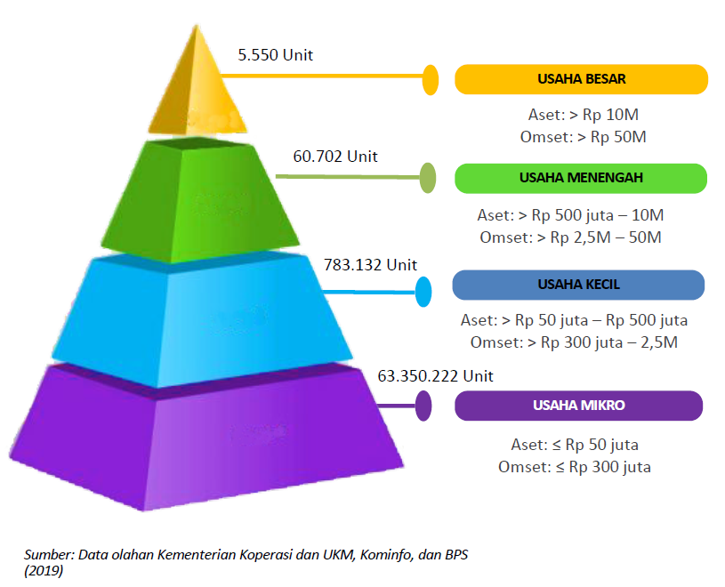
POTRET PELAKU USAHA

Slide 5

LATAR BELAKANG
KEBUTUHAN RUTIN
Sepanjang tahun serta berdampak langsung pada operasional organisasi
NILAI KECIL – VOLUME BANYAK
Besaran nila per transaksi tidak terlalu besar, tetapi jumlah pembelian pada umumnya berkali-kali
DIBUTUHKAN SELURUH K/L/PD
Kebutuhan belanja rutin diperlukan oleh seluruh K/L/PD yang tersebar dari Sabang-Merauke
Notes:
Yg ini digedein

Slide 6



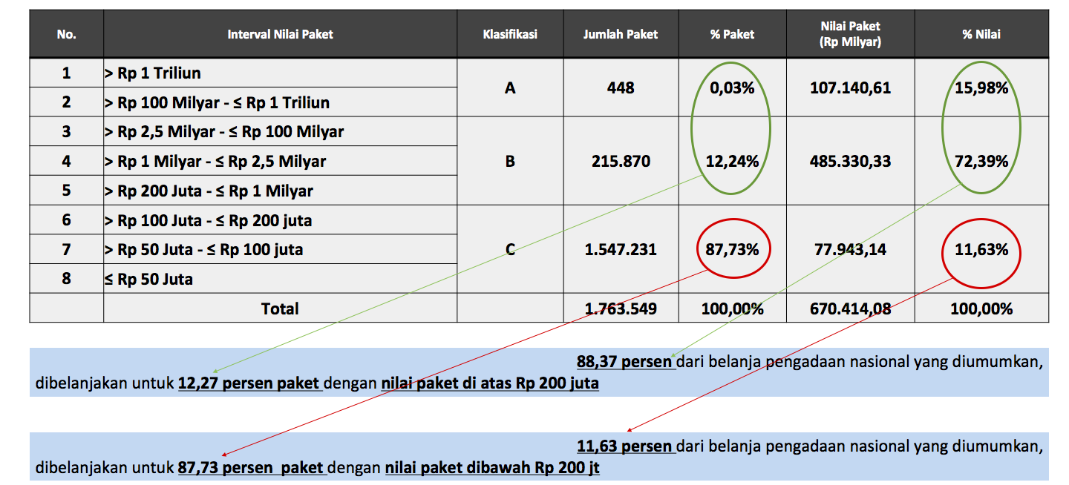
PROFIL PAKET RENCANA UMUM
PENGADAAN TAHUN 2019

Slide 7
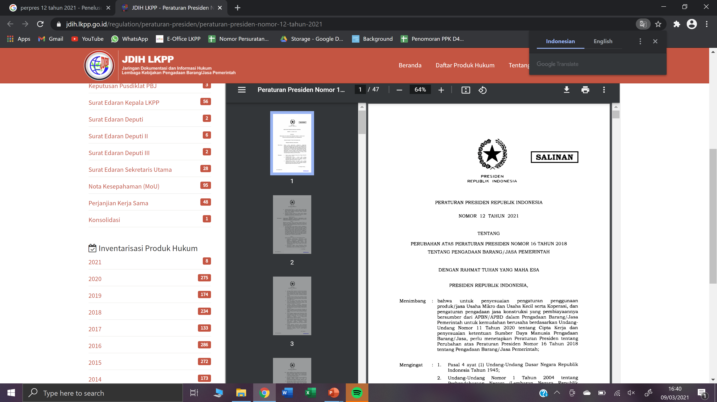
DASAR HUKUM (1)
K/L/PD wajib menggunakan produk usaha kecil serta koperasi dari hasil produksi dalam negeri
Wajib mengalokasikan paling sedikit 40% (empat puluh persen) dari nilai anggaran belanja barang/jasa K/L/PD
Kementerian yang menyelenggarakan urusan pemerintahan di bidang koperasi dan usaha kecil dan Pemerintah Daerah memperluas peran serta usaha kecil dan koperasi dengan mencantumkan barang/jasa produksi usaha kecil dan koperasi dalam katalog elektronik.
PERATURAN PRESIDEN
Nomor 12 Tahun 2021
tentang Perubahan Atas Peraturan Presiden Nomor 16 Tahun 2018 tentang Pengadaan Barang/Jasa Pemerintah
(PASAL 65)

Slide 8
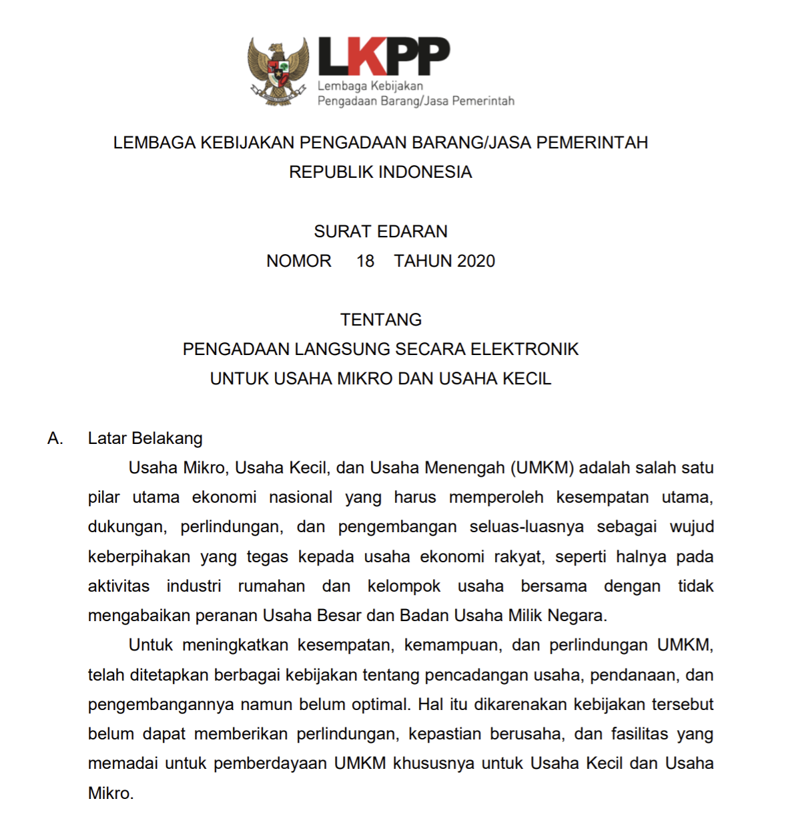
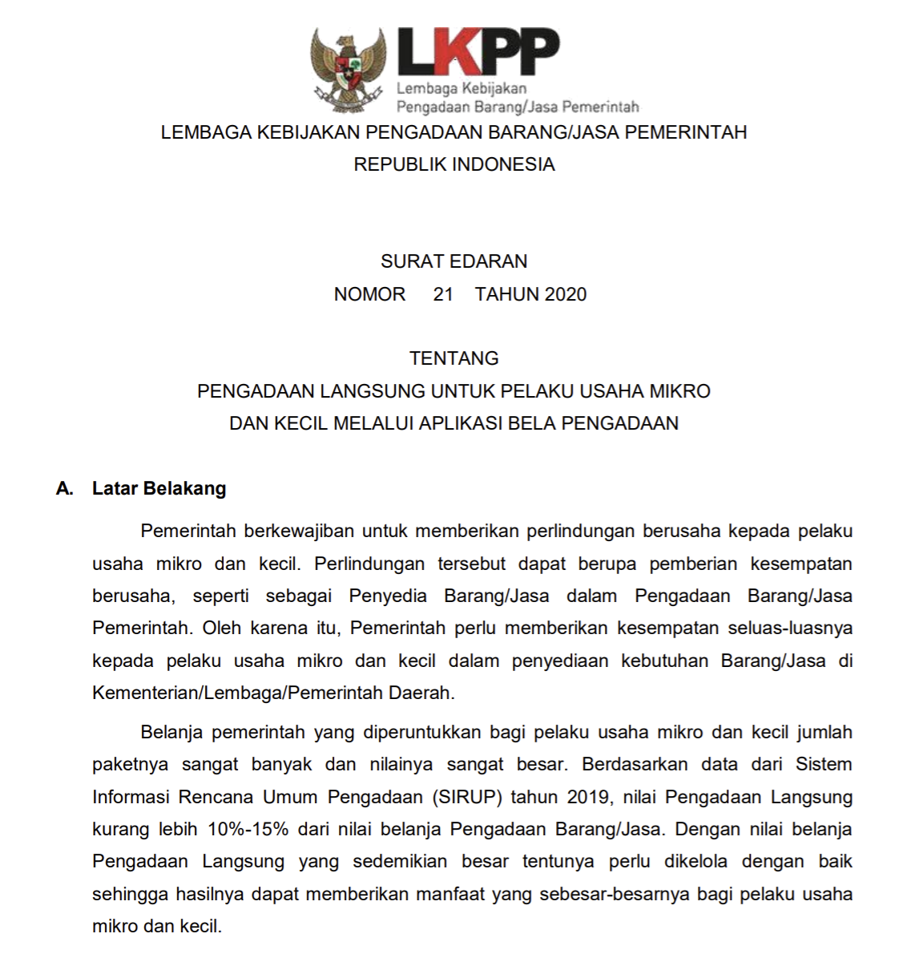
DASAR HUKUM (2)
Surat Edaran Kepala LKPP
Nomor 18 Tahun 2020
tentang Pengadaan Langsung Secara Elektronik Untuk Usaha Mikro dan Usaha Kecil
Pengadaan Langsung Secara Elektronik untuk Usaha Mikro dan Usaha Kecil
(LPSE) melakukan bimbingan teknis dan memfasilitasi Pelaku Usaha Mikro dan Usaha Kecil
Surat Edaran Kepala LKPP
Nomor 21 Tahun 2020
tentang Pengadaan Langsung Untuk Usaha Mikro dan Usaha Kecil Melalui Aplikasi
Bela Pengadaan
Pengadaan Langsung melalui aplikasi Bela Pengadaan yang bernilai sampai dengan Rp50.000.000
PA/KPA memerintahkan kepada Pejabat Pembuat Komitmen dan Pejabat Pengadaan agar menggunakan aplikasi Bela Pengadaan melalui laman belapengadaan.lkpp.go.id
Notes:
Kontennya dikasih tau isinya ditulis secara vertikal
PP 18 Tahun 2020:
- Pengadaan Langsung Secara Elektronik untuk Usaha Mikro dan Usaha Kecil
- (LPSE) melakukan bimbingan teknis dan memfasilitasi Pelaku Usaha Mikro dan Usaha Kecil
PP 21 Tahun 2020:
- pengadaan langsung melalui aplikasi Bela Pengadaan yang bernilai sampai dengan Rp50.000.000,00
- PA/KPA memerintahkan kepada Pejabat Pembuat Komitmen dan Pejabat Pengadaan agar menggunakan aplikasi Bela Pengadaan melalui laman belapengadaan.lkpp.go.id

Slide 9
PROGRAM
TUJUAN BELA PENGADAAN
1
Mendorong UMK Go Digital dengan bergabung dengan marketplace
2
Menjadikan pengadaan lebih inklusif
Program Bela Pengadaan merupakan program untuk mendukung Program UMK
Go Digital melalui proses belanja langsung K/L/PD yang bernilai paling tinggi Rp50.000.000,00 (lima puluh juta rupiah) kepada UMK yang tergabung dalam Marketplace
3
Meningkatkan penggunaan produksi dalam negeri
4
Memanfaatkan marketplace dalam PBJP
5
Meningkatkan transparansi dan akuntabilitas PBJP
*Keputusan Kepala LKPP No. 200 Tahun 2020 Tentang Program Bela Pengadaan
Notes:
Template-nya ganti

Slide 10







Apa itu PPMSE?
“PPMSE atau Marketplace adalah Penyelenggara Perdagangan melalui Sistem Elektronik yang selanjutnya disingkat PPMSE adalah Pelaku Usaha penyedia sarana komunikasi elektronik yang digunakan untuk transaksi Perdagangan.”
(Pasal 1 Permendag No. 50 Tahun 2020)

Slide 11





“Merchant adalah individu atau kelompok yang berperan sebagai penjual barang dan/atau jasa yang memiliki physical store atau bentuk usaha toko fisik maupun toko online.”
Apa itu Merchant?
“Pelaku Usaha Kecil dan Mikro yang ingin memperluas jangkauan pemasaran produk melalui Program Bela Pengadaan dapat bergabung sebagai merchant dengan mendaftarkan usaha Anda ke Marketplace/PPMSE yang telah bekerjasama dalam Program Bela Pengadaan.”
Bagaimana Merchant dapat Bergabung dengan Bela Pengadaan?

Slide 12






PARA
PIHAK
PENGGUNA
PROGRAM BELA PENGADAAN
PPMSE / MARKET PLACE
MERCHANT
A B C D E F G H I J K L M N O P Q R S T U

Slide 13

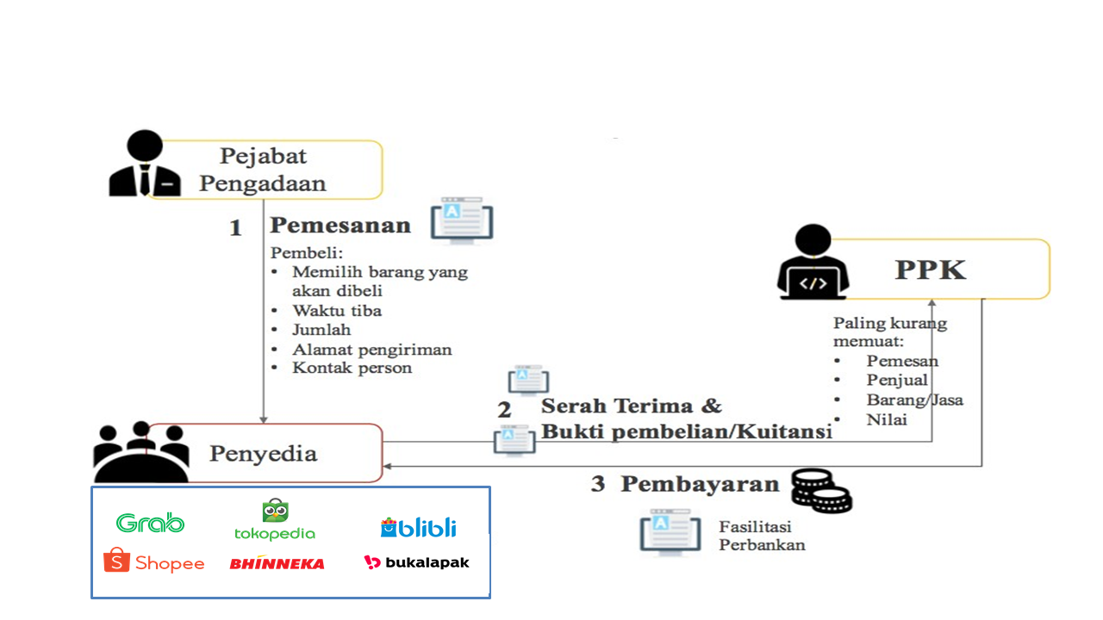



ALUR PROSES BELA PENGADAAN
PP
PPK

Slide 14




Marketplace Apa Saja yang Sudah Terdaftar di
Bela Pengadaan?
Untuk bergabung sebagai merchant di Bela Pengadaan, anda dapat bergabung dengan mendaftarkan usaha anda ke marketplace yang sudah terdaftar di Bela Pengadaan sesuai dengan komoditas yang anda jual.
ATK & SOUVENIR
KURIR
MAKANAN

Slide 15
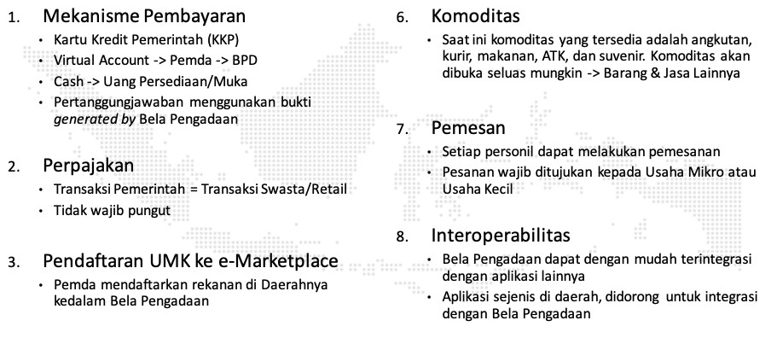
ISU PELAKSANAAN BELA PENGADAAN

Slide 16
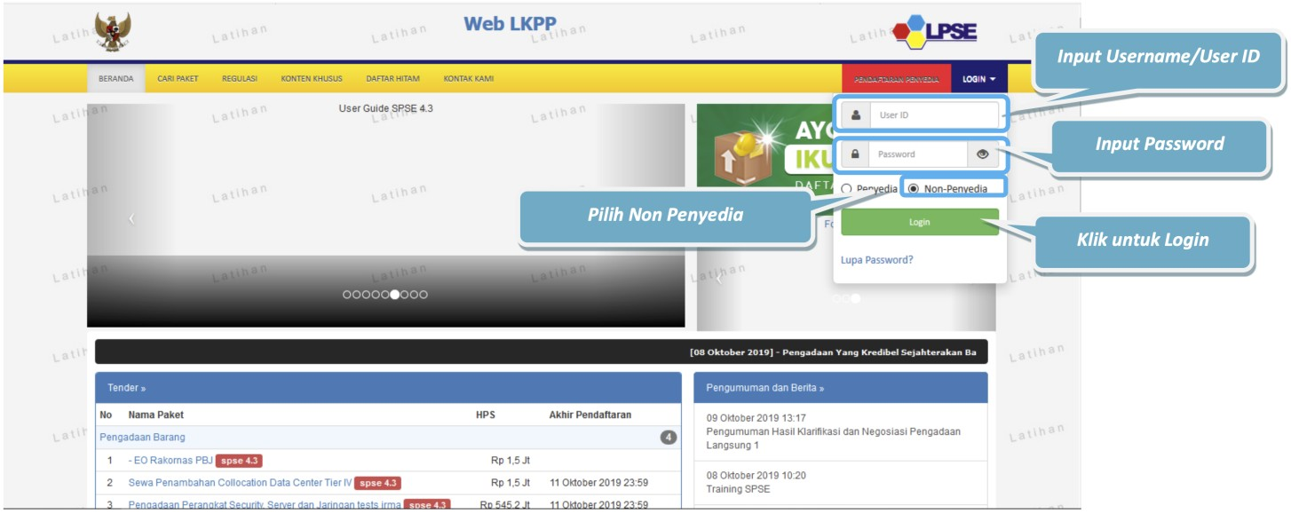

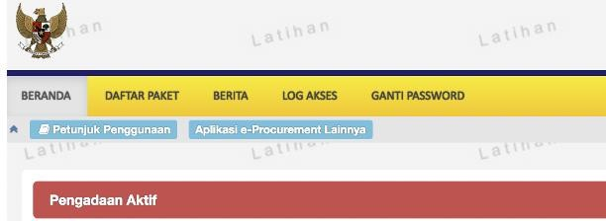
CARA PEJABAT PENGADAAN MELAKUKAN
PENGADAAN LANGSUNG DALAM BELA PENGADAAN (1)
1. Login ke dalam SPSE melalui masing-masing LPSE
2. Klik link “e-Procurement Lainnya” pada bagian atas aplikasi SPSE untuk masuk ke Portal INAPROC.ID
Setelah masuk SPSE, user klik Aplikasi e-Procurement Lainnya

Slide 17
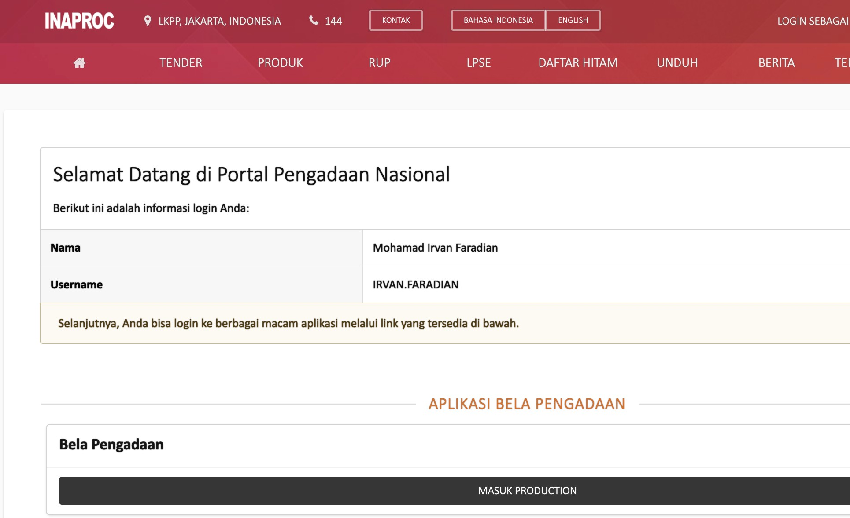
CARA PEJABAT PENGADAAN MELAKUKAN
PENGADAAN LANGSUNG DALAM BELA PENGADAAN (2)
3. Pada Portal INAPROC.ID, pilih Aplikasi Bela Pengadaan
Setelah masuk INAPROC, user klik
Aplikasi Bela Pengadaan

Slide 18
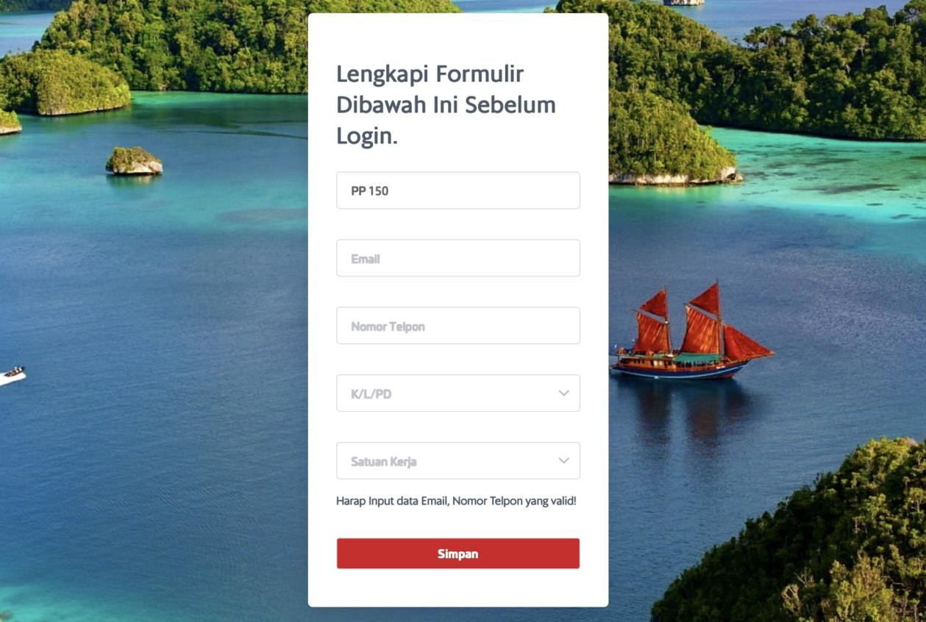


CARA PEJABAT PENGADAAN MELAKUKAN
PENGADAAN LANGSUNG DALAM BELA PENGADAAN (3)
4. Jika user pertama kali masuk ke Bela Pengadaan maka harus memasukkan Email, Nomor Telepon, K/L/PD, dan Satuan Kerja

Slide 19
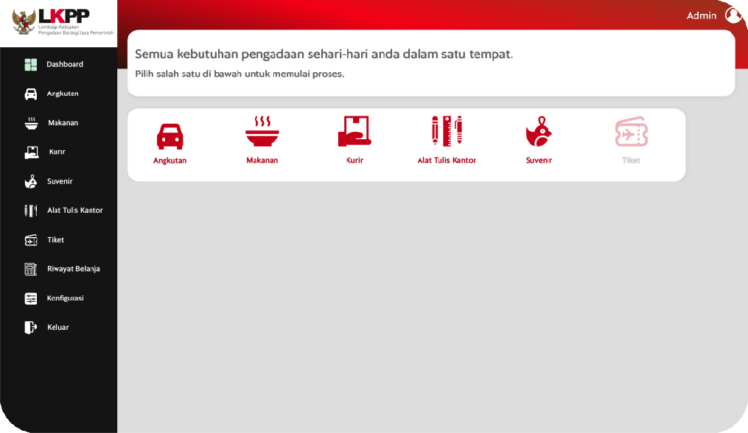






CARA PEJABAT PENGADAAN MELAKUKAN
PENGADAAN LANGSUNG DALAM BELA PENGADAAN (3)
5. Pilih Komoditas dan e-Marketplace yang menyediakan barang yang akan dibeli atau jasa yang akan digunakan
6. Selanjutnya ikuti petunjuk / panduan penggunaan sesuai masing-masing e-Marketplace

Slide 20

CONTACT PERSON MARKET PLACE
Untuk info lebih lanjut terkait mekanisme pendaftaran sebagai merchant di Bela Pengadaan dapat mengunjungi laman belapengadaan.lkpp.go.id atau menghubungi langsung Marketplace yang akan didaftar.
Bukalapak | Arta – 0815 8333 666
Bukalapak | Widuri – 0855 8606 686
Gojek | Astrella – 0812 1286 8792
Grab | Banu – 0811 1515 045
Blibli | Cindy – 0811 7007 896
Shopee | Malinda – 0877 7177 7567
Bhinneka | Salfa – 0813 1867 7069

Slide 21
TERIMA KASIH

